Slide 1
PROTOTIPO WEB
INVERTALINE
3J sOFT

Slide 2
Índice
Login.
Nuevo Usuario.
Usuario Registrado.
Principal.
Agregar Producto.
Visualizar Producto.
Prototipo de base de datos.

Slide 3
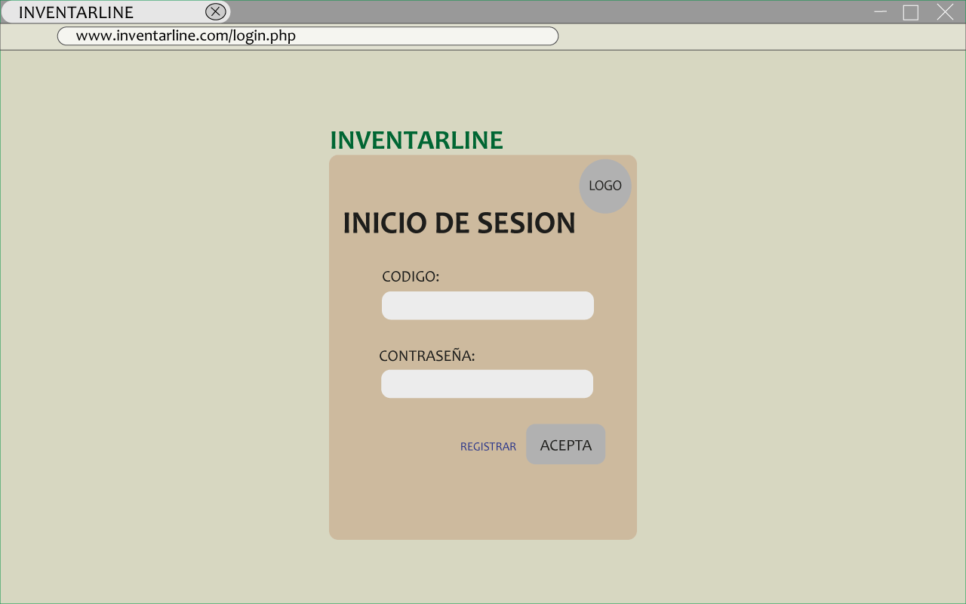
loGIN

Slide 4
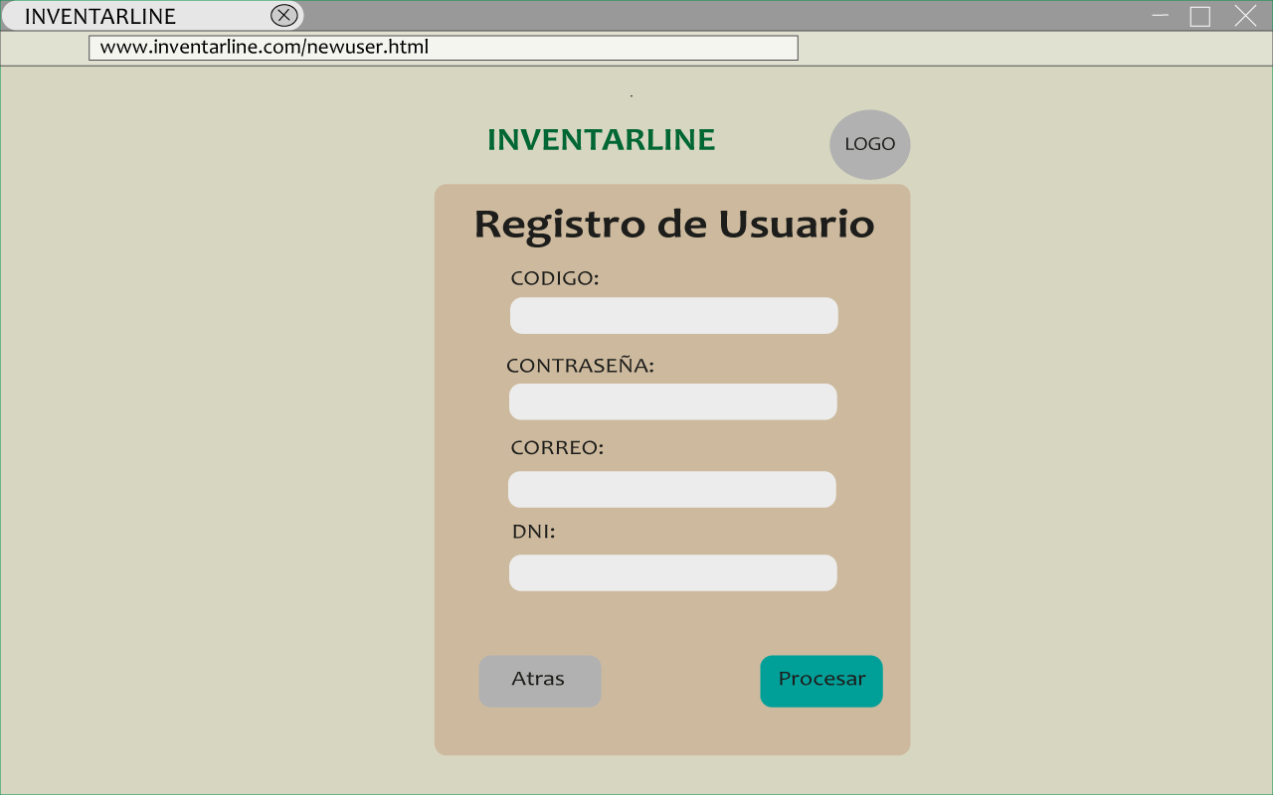
Agregar nuevo Usuario

Slide 5
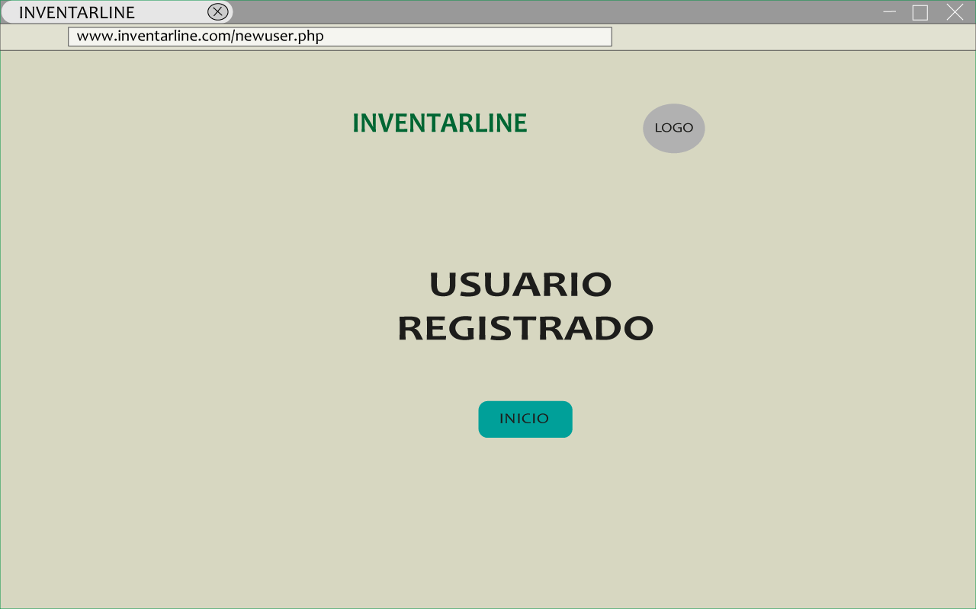
Usuario Registrado

Slide 6
Principal

Slide 7
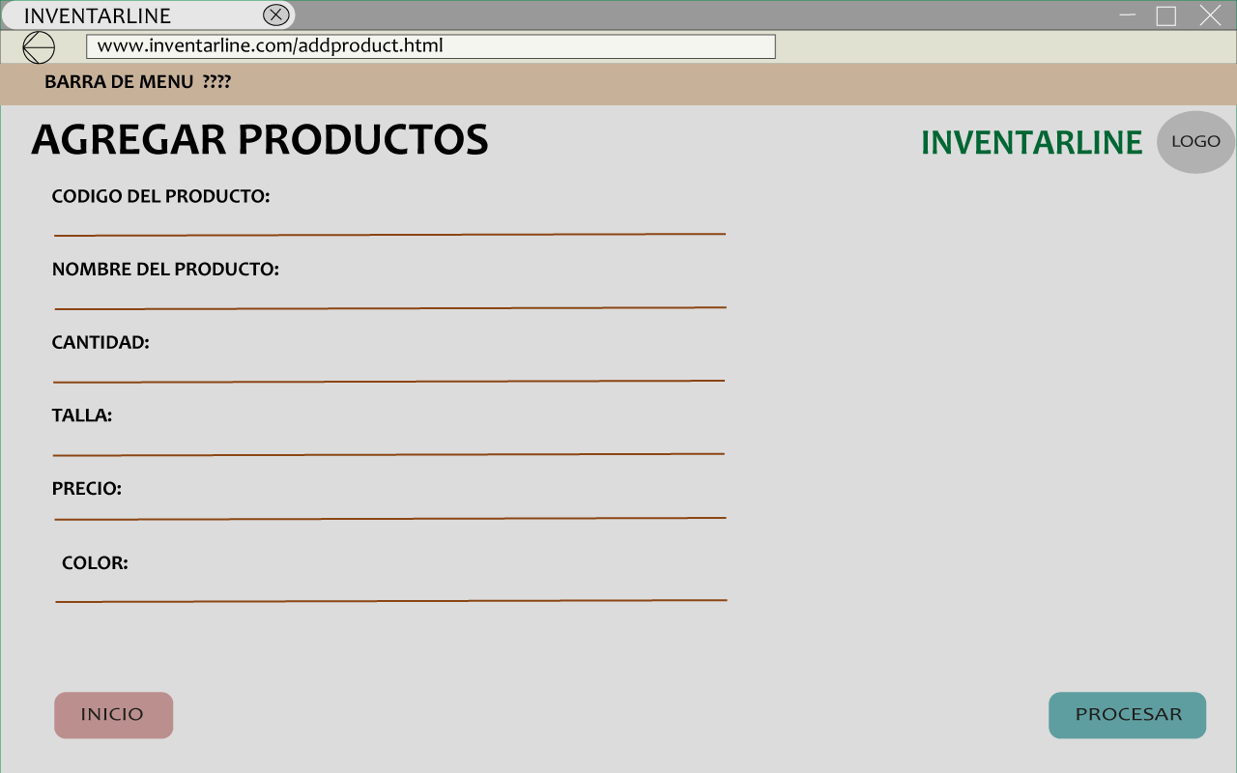
Agregar Productos

Slide 8
Visualizar productos

Slide 9
Prototipo base de datos
INVERTALINE
3J sOFT

Slide 10
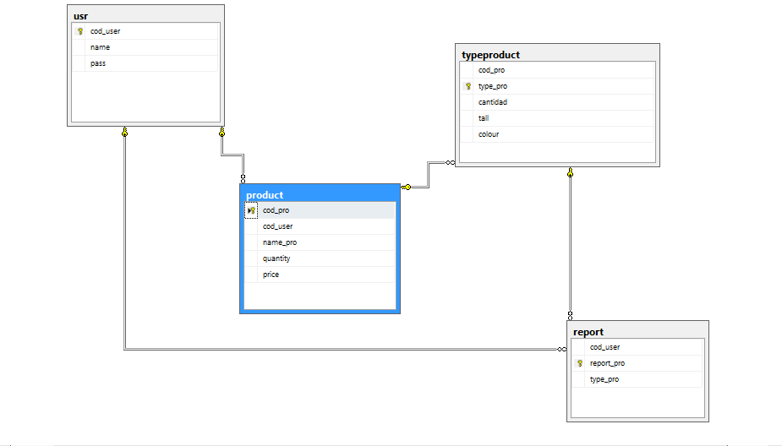
Base de datos

